Slide 1




SMK ASTRINDO
KELAS:X TKJ 1
website jus buah
with Canva Ai
presented by:Keyla indah Pramesti
Nabila Hasna putri
revi ayu aprianingsih

Slide 2

alpukat
buah naga
latar belakang
Wortel
penggunaan Canva AI membantu kami dalam membuat desain tampilan website yang menarik dan modern tanpa perlu menjadi desainer profesional.
Dengan menggabungkan Canva AI dan konsep CRUD, kami membuat proyek Website CRUD jus buah sebagai latihan membuat aplikasi web yang fungsional dan estetik.
Mangga
stoberi

Slide 3
tujuan proyek
Mengenal konsep CRUD (Create, Read, Update, Delete) dalam pembuatan website penjualan jus buah.
Melatih kemampuan mendesain tampilan website menggunakan Canva AI agar menarik dan mudah digunakan.
Mengembangkan kreativitas dalam membuat sistem pengelolaan data produk (nama jus, harga, stok, dsb).
Mengasah kerja sama tim dalam membangun aplikasi web sederhana yang bisa digunakan untuk jual beli jus buah segar secara digital.

Slide 4
alat dan bahan
🔹 Perangkat Lunak:
Canva AI → untuk mendesain tampilan website (UI) seperti halaman menu jus, daftar produk, dan tombol pesanan.
Visual Studio Code / Sublime Text → untuk menulis kode HTML, CSS, dan PHP.
XAMPP / Laragon → sebagai server lokal untuk menjalankan website CRUD.
Web Browser (Chrome, Edge, atau Firefox) → untuk menguji hasil website.
🔹 Perangkat Keras:
Laptop / PC dengan koneksi internet stabil.
Mouse & keyboard untuk mendukung proses desain dan coding.
🔹 Bahasa Pemrograman:
HTML – membuat struktur halaman website.
CSS – mempercantik tampilan website jus buah.
PHP & MySQL – mengatur logika CRUD dan penyimpanan data jus (nama, harga, stok, foto).

Slide 5
konsep CRUD
Menampilkan daftar semua jus yang tersedia di website. Melihat daftar jus beserta harga dan stok yang masih ada.
Menambahkan data produk jus baru ke dalam database. Menambah menu jus baru seperti “Jus Alpukat” atau “Jus Mangga”.aj
create
Read
Menghapus data produk yang tidak dijual lagi. Menghapus jus yang sudah habis atau tidak tersedia.
Mengedit data produk yang sudah ada. Mengubah harga atau stok jus yang sudah terjual.
delete
uptade

Slide 6
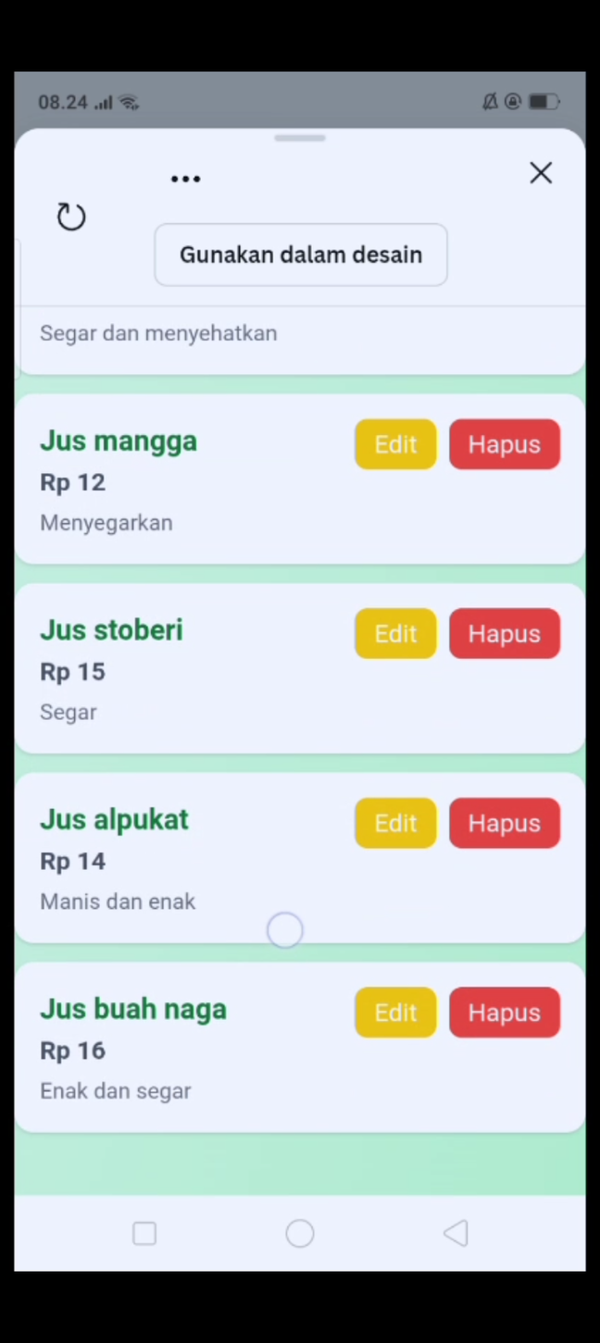
desain ui menggunakan canva ai
🧠 Canva AI digunakan untuk:
Mendesain halaman utama website jus buah dengan tampilan segar dan warna cerah.
Membuat layout menu produk, seperti daftar jus, tombol “Tambah Jus”, dan tabel harga.
Mendesain ikon dan banner promosi, misalnya banner “Diskon Jus Hari Ini 🍓”.
Menyusun tata letak halaman CRUD agar pengguna mudah menambah, melihat, mengedit, atau menghapus data jus.

Slide 7
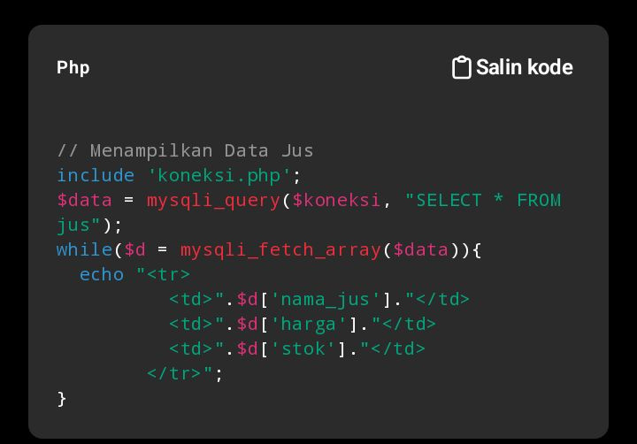
cuplikan kode

Slide 8
demo atau hasil website
1.https://www.instagram.com/reel/DQTA0znj9Yc/?igsh=MXNyaDdrMW1pMzg3YQ==
2.https://www.instagram.com/reel/DQTAqQnE2HQ/?igsh=dnR0Y3F5c3dwMjd6
3.https://www.instagram.com/reel/DQTA5BZEcKrCM60qZhCUOu6OlbpjwxE1qaVpaU0/?igsh=MXoxeDN5NnNocGZu

Slide 9
hasil dan pembelajaran
📍 Hasil yang Dicapai:
Berhasil membuat website CRUD sederhana untuk mengelola data jus buah (nama, harga, dan stok).
Tampilan website terlihat menarik dan segar berkat desain dari Canva AI.
Fitur Tambah, Lihat, Edit, dan Hapus data dapat berjalan dengan baik di server lokal.
📍 Pembelajaran yang Didapat:
Memahami cara kerja CRUD (Create, Read, Update, Delete) dalam sistem web.
Belajar menghubungkan front-end (Canva AI + HTML/CSS) dengan back-end (PHP & MySQL).
Mengembangkan kerja sama tim dalam membagi tugas antara desain dan coding.
Meningkatkan kemampuan memecahkan error (debugging) selama proses pembuatan website.

Slide 10
kendala dan solusi
Kendala:Desain tampilan website terlalu ramai warna.
Solusi: Menyederhanakan desain dan memilih warna lembut seperti hijau daun atau oranye buah.
Kendala:Error saat koneksi ke database MySQL.
Solusi: Mengecek ulang nama database, username, dan password di file koneksi.php.
Kendala:Data jus tidak muncul di halaman utama.
Solusi: Memastikan query SELECT * FROM jus sudah benar dan file koneksi sudah aktif.
Kendala:Ukuran gambar produk terlalu besar.
Solusi: Mengompres gambar terlebih dahulu agar website lebih ringan.
Kendala:Waktu pengerjaan terbatas.
Solusi: Membagi tugas antar anggota kelompok, ada yang fokus desain di Canva AI dan ada yang coding CRUD
di PHP.

Slide 11
Kesimpulan
✨ Dengan proyek ini, kami belajar cara membuat website CRUD sederhana yang bisa digunakan untuk m
engelola data jus buah.
Canva AI membantu kami dalam membuat tampilan website yang menarik, segar, dan mudah digunakan.
Kami jadi lebih memahami cara kerja HTML, CSS, PHP, dan MySQL dalam satu proyek web.
Proyek ini juga melatih kerja sama tim, kreativitas, dan kesabaran dalam menghadapi error saat coding.
Melalui pengalaman ini, kami semakin semangat untuk belajar teknologi web dan desain digital di masa depan.

Slide 12
Thank You
by-nabilahasnaputri
keyla indah Pramesti
revi ayu aprianingsih

